Slide 1


Manual de instalação
&
Manual de visualização
www.datacooling.com.br

Slide 2

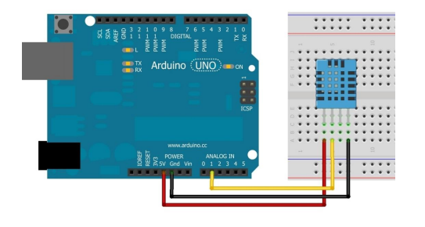
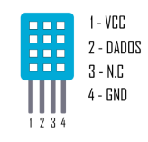

Sensor DHT11
Sensor DHT11
Imagens ilustrativas do
sensor DHT11 e Arduino UNO
Manual de instalação
1. Identifique os pinos do sensor DHT11. Ele possui 4 pinos, rotulados da seguinte forma:
VCC: Pino de alimentação (conecte a uma saída de 5V do Arduino).
GND: Pino de terra (conecte a um pino GND do Arduino).
DADOS: Pino de dados (conecte a um pino digital do Arduino).
NC (Não Conectado): Deixe este pino sem conexão.
2. Conecte o pino VCC do sensor DHT11 ao pino 5V do Arduino.
3. Conecte o pino GND do sensor DHT11 a um pino GND (terra) do Arduino.
4. Conecte o pino DADOS do sensor DHT11 a um pino digital do Arduino. De acordo com o código do Arduino conecte o pino DADOS na porta A0.
5. Na protoboard:
Insira o sensor DHT11 na protoboard.
Conecte um jumper do pino VCC do sensor DHT11 a uma linha de alimentação de 5V na protoboard.
Conecte um jumper do pino GND do sensor DHT11 a uma linha de terra (GND) na protoboard.
Conecte um jumper do pino DADOS do sensor DHT11 a uma linha na protoboard, que será conectada ao pino digital do Arduino escolhido (A0).

Slide 3

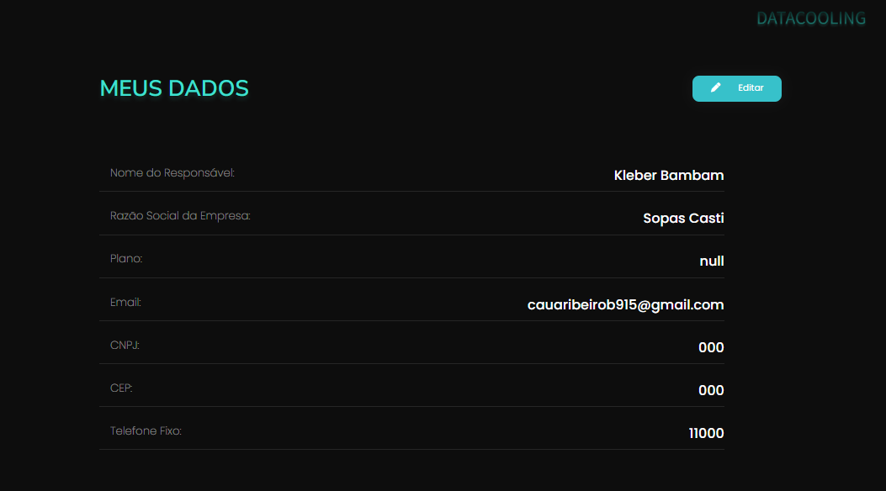
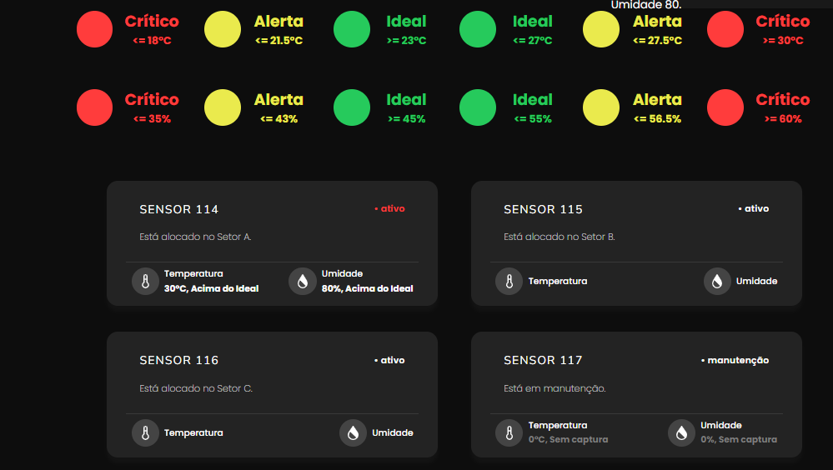
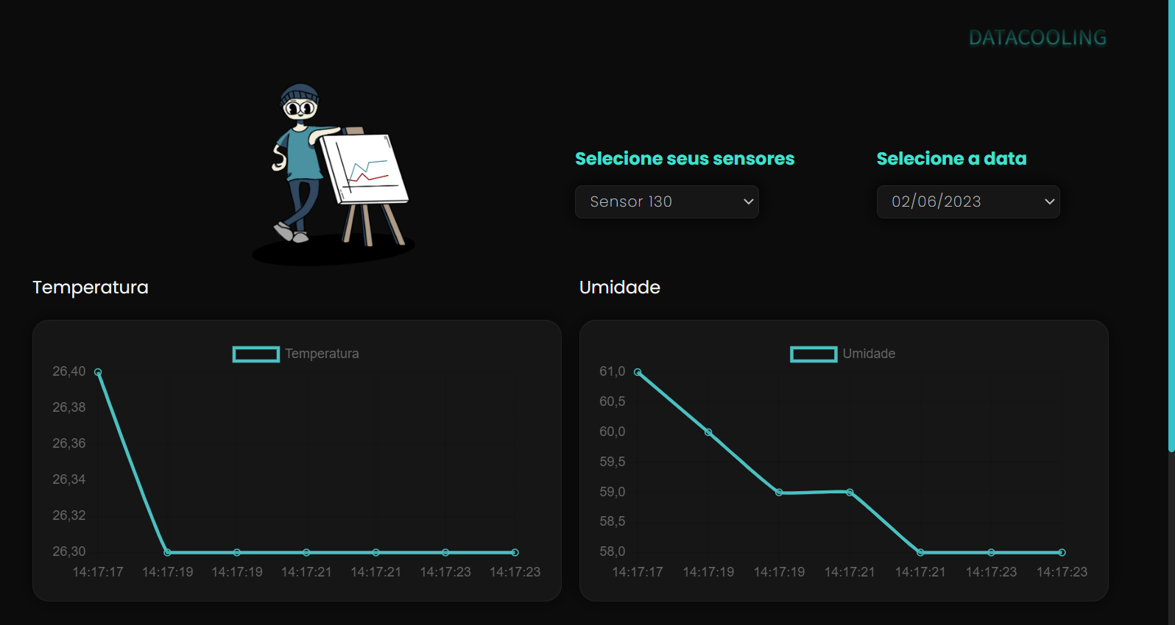
Dashboard
Dashboard
Manual de visualização
Manual de visualização
1. Realize o cadastro com as suas informações
no site www.datacooling.com.br
Para realizar o cadastro é necessário o código de identificação
da empresa e um token que será disponibilizado pelo seu superior.
4. Ao lado esquerdo terá o campo “Meus dados”, onde será possível
Visualizar os dados que foram cadastrados.
2. Realize o login e tenha acesso ao painel de gráficos (Dashboard).
3. Após realizar o login e entrar, será redirecionado para tela de
“Início”, onde poderá visualizar os seus setores e a
temperatura e umidade que se encontram.
5. Ao lado esquerdo terá o campo “Meus gráficos”, onde será possível
Visualizar os gráficos de temperatura e umidade.

Slide 4
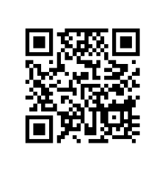

Scaneie o QR Code e tenha acesso
ao manual digital
www.datacooling.com.br

